Slide 1
Исследование работы SELinux на примере веб-сервера Apache
Работу выполнил:
Рыбалко Тимофей Александрович
НБИбд-01-24
Российский университет дружбы народов, Москва, Россия

Slide 2
Цель работы
Развитие навыков администрирования ОС Linux
Получение практического знакомства с технологией SELinux
Проверка работы SELinux совместно с веб-сервером Apache

Slide 3
Техническое обеспечение
Intel Core i3-550 3.2 GHz,
4 GB оперативной памяти,
20 GB свободного места на жёстком диске;
ОС Linux Gentoo
VirtualBox верс. 6.1 или старше

Slide 4
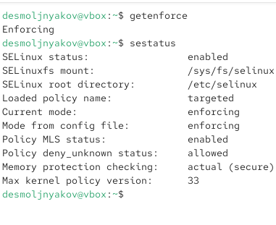
Проверка статуса SELinux
Проверка режима работы SELinux и используемой политики

Slide 5
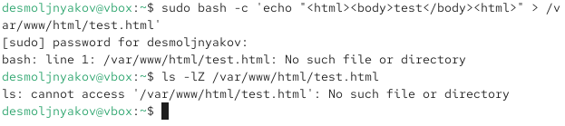
Создание test.html и проверка контекста
Создание HTML-файла в директории веб-сервера и просмотр его SELinux-контекста

Slide 6
Доступ через браузер и изменение контекста
Проверка доступа к файлу, изменение контекста на samba_share_t и повторная проверка

Slide 7

Смена порта Apache с 80 на 81
Изменение порта в конфигурации Apache, добавление порта в разрешённые SELinux, перезапуск сервера

Slide 8

Возврат контекста и проверка на новом порту
Возвращение правильного контекста файлу, проверка доступа через порт 81, откат изменений

Slide 9
Заключение
В ходе выполнения лабораторной работы было проведено практическое знакомство с технологией SELinux.
Установлено, что SELinux в режиме enforcing и политике targeted контролирует доступ процессов к файлам на основе их контекста.
Изменение контекста файла с httpd_sys_content_t на samba_share_t привело к запрету доступа со стороны веб-сервера.
При смене порта Apache с 80 на 81 сервер не смог запуститься до тех пор, пока порт не был добавлен в разрешённые для типа http_port_t с помощью команды semanage port -a.
Получены практические навыки работы с командами getenforce, sestatus, chcon, semanage, ls -lZ, curl.

